Slide 1
Praktyczne wykorzystanie architektury Lambda do przetwarzania Big Data na platformie Azure
Tomasz Krawczyk
tkrawczyk@future-processing.com

Slide 2
Agenda
Big Data
Lambda Architecture
Big Data Project
Azure as a Big Data Platform
Our Solution
Notes:
O czym dziś chciałbym opowiedzieć?
Dziś chciałbym podzielić się z wami moimi doswiadczeniami w pracy nad projketem związanym z analiza duzych zbiorow danych – nazywanych potycznie Big Data.
A pokoleji:
Napwier zdefinujemy co to Big Data
Następnie powiemy jak przetwarzac duze zrbiory danych ( zobaczymy jak to wyglada w teorii)
Sprobujemy zderzyc wiedze teoretyczna z rzeczywstym problemem
Powiemy sobie jaka jest rola chmury Azure w przetwarzaniu Big Data
Pokaze jak my rozwiazalismy nasz problem (pokaze praktyczne rozwiazanie czy rozwiazania naszego problem od strony architektury systemu)

Slide 3
Why Big Data?
163 Zetta bytes by 2025
163 Zetta bytes =
163 000 000 000 000 000 000 000 bytes
163 *2⁷⁰ bytes 163 * 1024⁷ bytes
Watching the Netflix catalog
489 million times
Notes:
Dlaczego w ogole warto zajmowac sie duzymi zbiorami danych?
Szacuje sie, ze do 2025 roku wygenerujemy 163 Zetta byte’y danych – czy to duzo czy malo
To gdzies tyle albo tyle. 1 –Zetta byte = 2 do 70 byte’ow
Te 163 Zetta byte to tak jakby obejrzec caly katlog Netflixa 489 milionow razy
Wszysycy juz zaczeli sobie zdawac sprawę, że posiadane dane sa wartosci –posiadaja cenna wiedzę , ktora pozwala np. Optymalizowac procesy biznesowe.
Koncepcja przewagi znaczenia danych nad algorytmami w rozwiązywaniu złożonych problemów została spopularyzowana przez Petera Nordviga

Slide 4
What is Big Data?
“Big data is a lot like teenage sex –
everyone talks about it,
no one really knows how to do it,
everyone thinks everyone else is doing it,
so everyone claims they’re doing it.”
Notes:
Ale co sie tak naprawde kryje do pojeciem Big Data.
Jedna z definicji jest taka (nieformalna definicja)
Big Data sa jak sex wsrod nastolatkow –wszyscy o tym mowia, wszyscy musla ze inni juz robia , nikt nie wie jak to robic ,
wiec wszyscy mowia ze juz to robia

Slide 5
Big Data 3V
Data Volume
Byte One grain of rice
Kilobyte Cup of rice
Megabyte 8 bags of rice
Gigabyte 3 semi trucks
Terabyte 2 container ships
Petabyte Blankets Manhattan
Exabyte Blankets west coast states
Zettabyte Fills the Pacific Ocean
Yottabyte As earth-sized rice ball
Data Variety
Structured
Unstructured
Semi-structured
All the above
Data Velocity
Near to Real Time
Batch
Notes:
Bardziej formna definicja Big Data sklada sie z 3V
Skoro Big to czegos musi byc duzo czy mamy Data Volume
I Tu mamy Byte, Kiibyte,Mega, Giga,Tera Peta to sa rozmiary danych ktore znamy z codzinnego zycia
Sa jeszcze te magiczne ExaByte Zetate oraz Yotta byte. Generalnei fajnie sie o tym, jest troche niej zabawnie kiedy np. Musimy przeanalizowac kilka Terabytow danych.
Ale Big Data to nie tylko rozmiar, to takze rozne struktury danych
I tu mamy dane ustrykturyzowane (np te ktore znamy z naszych baz danych), dane nieustrukturyzowane, dane czesiowo usktryktoryzowane
Ostatni akrtybut ktory opisuje Big Data (data Velocity) wiaze sie z jednej strony ze sposobem w jaki dane przyrastaja, a z drugiej sposobem w jaki dane sa przetwarzane
I Tu mamy przetwarzanie “Near to realtime” oraz przetwarzanie w try

Slide 6
How do you process
all the data ?
Notes:
To już wiemy czym sa Big Data.
Teraz pozostaje pytanie –jak je procesowac ?
Co na to teoria?

Slide 7
Lambda Architecture
COLD PATH
Input Data
All Data
Precomputed Views
BATCH LAYER
Batch View
Queries
Real Time View
Recent Data
Incremental Views
SPEED LAYER
HOT PATH
Notes:
Jesli chodzi o torie i procesowanie danych to teoria mowi ze jednna z mozliwosci jest architektura Lambda
Co zatem mowi architektura Lambda o przetwarzaniu danych
W architekturze Lambda dane dzielimy na tzw HOT I COLD data.
Każde z tych dwóch grup danych procesowana jest osobno
Dane COLD przetwrzane sa w trybie batchowym – oznacza to ze najpierw zbieramy jakis dataset danych np. z jednego dnia a nastepnie uruchamiane jest przetwarzeanie takiego datasetu
Dane HOT przetwarzane sa w trybie Near to real time lub trybie tzw microbatchy –takie podejście używane jest w przypadku kiedy chcemy robić online’owe analizy danych
Przeprocesowane dane udostepiane sa za posrednictwem aplikacji uztkownikowi

Slide 8
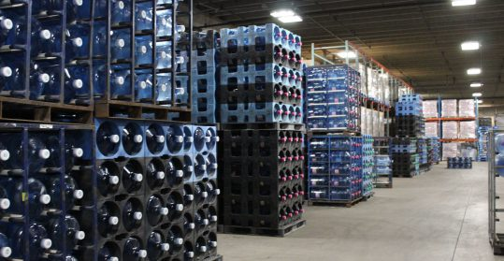
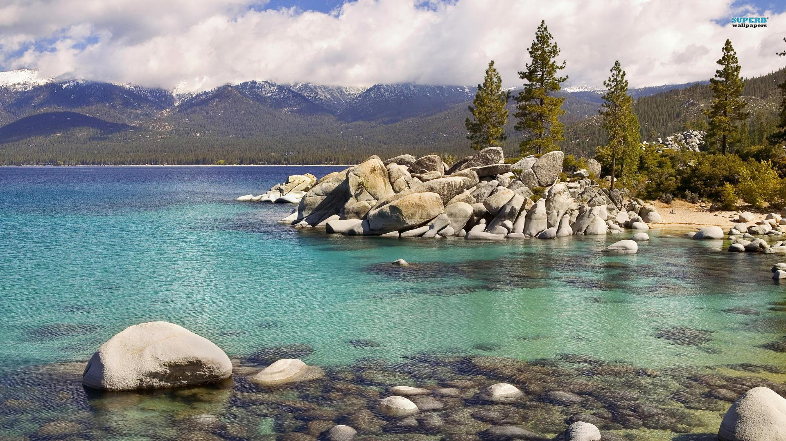
Data Lake Approach
What is Data Lake ?
“If you think of a datamart (a subset of a data warehouse) as a store of bottled water – cleansed and packaged and structured for easy consumption – the data lake is a large body of water in a more natural state„
Pentaho CTO James Dixon
Source: https://premiumwaters.com
Source :https://snowbrains.com
I(ngest) S(tore) A(nalyse) S(urface) A(ct)
Make Me More Money
Notes:
Jesli chodzi o przetwarzanie duzych zbiorow danych to ostatnio staje sie popularne podejscie przewtarzania oparte o Data Lake.
Koncepcja ta bardzo mocno wpisuje się w architektura Lambda w process przetwarzania COLD Data
Czym jest Data Lake ? CTO Pentaho James Dixon zdefiniowal data lake w nastepujacy sposob : jesli DW to magazyn z woda to DL do woda w naturalnej postaci
Jest jeszcze jedna definicja DL – to ISASA –czyli skrot od Ingest Store Analyse Surface Act
Z binesowego punktu widzenia najwazniejszy jest ACT –czy Make Me More Money
Najogolniej mowiac DL to konetener na roznego rodzaju dane – wrzucamy tam dowolne dane I przetwarzamy jest w zaleznosci od potrzeb

Slide 9
Big Data Project
Input Data
IoT (400 000 Meters)
Source OnPremise Oracle Database
30 TB Initial Load
15 GB Daily Load (Batch Mode)
Data Processing
7 problems = 7 algorithms
(Mathematical and analytical models )
Batch mode
Total Processing Time < 8h
Output data
KPIs
Visualizations (Maps, Charts…)
Access to raw data
Detailed Queries (Point Queries)
Notes:
To wiemy juz czym sa Big Data I jak je przetwarzac –sprobujmy zastosowac nasza wiedze w praktyce.
Powiem teraz kilka slow o naszym projekcie (ktory jeszcze sie nie skonczyl)
Nasz project ma za zadanie przygotowac system, ktory bedzie odpowiedzialny za przetwarzanie duzych zbiorow danych pochodzaych z urzadzanen pomiarowych.
Mozemy przyjac ze przetwarzamy dane z urzadzen Iot (okolo 400 000) , dane aktualnie zapisywane sa baize danych w systemie OnPremise (lokalnie)
Mamy torche danych historycznych –troche to znaczy okolo 30 TB
I dzienny load to okolo 15 GB danych
Jesli chodzi o przetwarzanie to mamy do rozwiazania 7 problemow –co przeklada sie na zaimpelentowanie (wczesniej opracownych ) algortymow I uruchomienie I na pobraych danych.
Dane beda przetawarzane w trybie batchowy – dzienny load
Na wyjsciu mamy zapreznewac uzytkownikowi wyniki przetwarzania w posiaci KPI , stowrzyc wizualizacji tych KPI w postaci wyrkresow czy na mapie
I co bylo dla nas duzym zaskoczeniem, mamy z poziomu naszego systemu dostep do surowych , no moze nie calkiem surowych bo zwalidowanych I oszacowaych danych
Dlaczego bylo to dla nas zaskoczeniem –poniewaz zwykle jak przewarzamy Big Data na wyjscie zwykle sa wyniki procesowania, ktore sa duzo duzo mniejsze niz dane wejsciowe.
Tutaj mamy miec mozliwosc przegladania danych pomiarowych z danego urzadzenia .

Slide 10
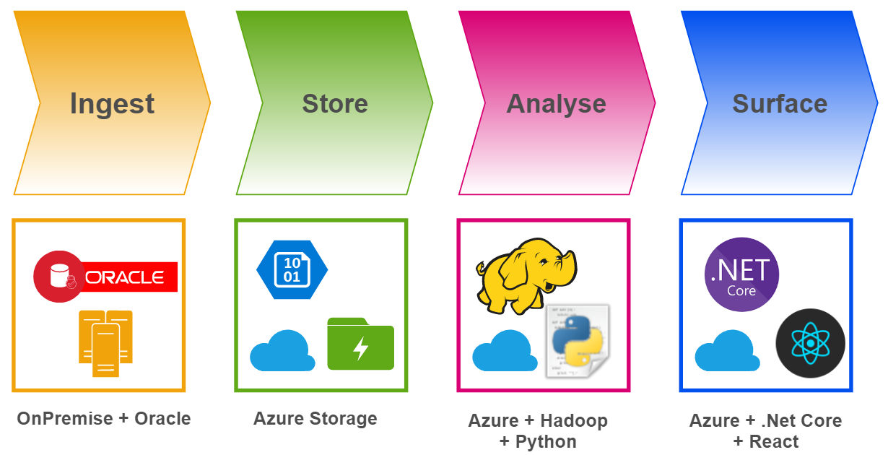
Big Data Project – Basic Concept
Notes:
Pierwszy pomysl na nasz project pokrywa sie z koncepcja przetwarzania oparta o Data Lake czy
Najpierw pobiaramy dane z bazy Oracle ze srodowiska lokalnego, dane te zapisujemy w chmurze w naszym przypadku to chmura Azure
, nastepnie jakism narzedziami z ekosystemu Hadoop, ktorych jest calkiem sporo oraz wykorzystaniem jezyka Python budujemy procesy przetwarzania danych danych.
Dane dla uzytownika koncwego beda dostepe za pomoca dedykowanej aplkacji stworzonej o oparciu o .Net Core (backend system) oraz React

Slide 11










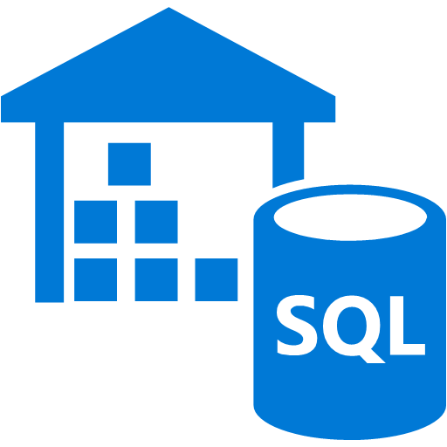
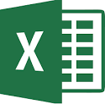
Azure – Lambda architecture (Cold Path)
Storage
Input
Data
Ingest
Azure Blob Storage
Azure Data Lake Storage
Azure
SQL Server
Web Application
Azure Data Factory
Power BI
PULL
Azure
Cosmos DB
Azure HDInsight
Azure Databricks
Azure Data
Lake Analytics
Analyse
Excel
Azure Data
Warehouse
Notes:
Moze zaczniemy od tego, aby dopasowac –tak aby mozna bylo zbudowac rozwiazanie w oparciu o architecture Azure.
Nastepnie krotko przenanalizujmy kazda z tych usug

Slide 12
Azure – Big Data Storage
Azure Blob Storage
Azure Data Lake Storage (Gen1)
General purpose object store
Object store with flat namespace
Hot/cold/archive tiers
Data replication and redundancy options
Unlimited storage, petabyte files
WebHDFS-compatible REST interface
Hadoop and big data optimizations
Supports files and folders objects
Azure Data Lake Storage (Gen2)
Multi-modal combining features from both of the above
Not a separate service: Azure Storage with new features

Slide 13
Azure Big Data - Compute
Less
administrative
effort
Azure Data
Lake Analytics
Azure Databricks
Greater
administrative
effort
Azure HDInsight
Greater integration
with various Apache
projects
Less integration
with various Apache
projects
Notes:
Jesli chodzi o usługi odpowiedzialne ze przetwarzanie danych do sprobujemy je podzielic na uslugi na podstawie 2 kryteriow
te ktore sa dosc mocno zwiazane z projektami tworzonyi partonatem fundacji Apache I te ktore sa mniej zwiazne
Oraz te ktore wymagaja sporo wysilku jesli chodzi o administracje I konfiguracje oraz te ktore nie wymaga az tak duzego zaangazowania administracyjnego
Zacznijmy od Azure HDInsight –zbior usugl
Bazuje na rozwiazaniach rozwijanymi pod patronem fundacji Apache, niestety wymaga dosc duzej wiedzy I wkladu pracy od strony administracyjnej.
Niby postajemy prekonfigurowany kluster – ale jego konfiguracja jest nie do konca optymlana
Po drugiej stronie mam usluge Azure Data Lake –ktora oferowana jest w modelu PaaS w takim submodelu Query as a Service (usługa stworzona przez Microsoft)

Slide 14
Azure Data Factory
Fully managed service to support
orchestration of data movement and transformation
Connect to relational or non-relational data
that is on-premises or in the cloud
Allows monitor and manage data processing pipelines
Version 1 and 2 (+SSIS)
Notes:
Jesli chodzi o dostep do danych znajdujacyhc sie w na lokalnych serwerach (onPremise) oraz orkiestracje procesem analizy danych danych to mamy w zasadzie tylko jedna usluge
Czy Azure Data Factory

Slide 15
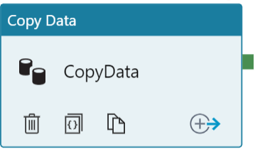


Loading Data - Ingest
SQL Query
CSV File
ADF Self-hosted IR
Azure Data Factory
Copy Activity
Azure Data Lake
Store
Challenges
More than 100 Queries
Incremental Load
Notes:
Ile to kosztuje
To mamy juz zidentyfikowane uslugi z ktorych bedziemy budowac nasz system.
Pierwsze wyzwanie do pobranie(pobieranie) danych I zaladowanie ich do chmury na Azure Data Lake Storage.
Aby uzystac dostep do danych znajdujacych sie w zrodlach onPremise za posrednictwem ADF musimy zainstalowac dodatkowy component po stronie naszego zrodla – do ADF Sefl-hosted Integration Runtime
Jak juz mamy zinatslowy integration runtime mozmy przystapic do pobierania danych
I tutaj dwa problem do rozwiazania
1 –wiemy ze aby pobrac dane musimy przygtowowac ponad 100 zapytan – czy zatem dla kazdego zytania potrzebujmy osobnego pipeline
2 problem – to przyrostowe pobieranie danych –chcemy aby kazdego kolejnego dnia pobierac tylko nowe dane

Slide 16
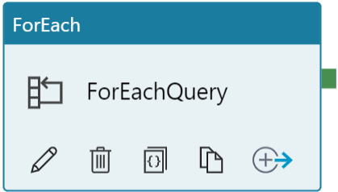
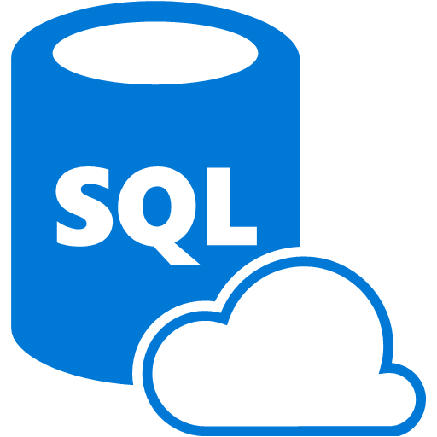
Loading Data - Ingest
SQL Query
CSV File
Self-hosted IR
Azure Data Factory
Copy Activity
Azure Data Lake
Store
20 DOP
Query = Where (Inserted Date Between Last Load and Now)
Notes:
Jak podeszlismy do rozwiazania tych problemow:
Stworzylismy baze danych w ktorej zapisywalismy konfiguracje dla procesu pobierania danych.
Konfiguracja ta obejmowala z jednej strony wszystkie zapytania , z drugiej informacje o ty kiedy bylo ostatnie ladowanie danych dla danej konfiguracji, danego zapytania
Na ADF stworzyslimy tylko jeden pipeline, ktory jako parameter dostawal zapytanie, ktore ma wykonac na baize zrodlowe oraz siezke, gdzie ma zapisac plik.
Usluga ADF pozwala przetwarzac kolekcje danych – za pomoca dedykowanego activity ForEach .
Activity to ma jedna ciekawa wlasnosc – mianowicie mozliwosc przetwarzania rownolegle max 20 watkow
Zatem nasz process pobierania danych bardzo dobrze sie zrownolegla
Aktualnie pobieramy okolo 12 GB danych I caly process trwa srednio 20 kilka minut – przy czym wastkim gradem jest tutaj zrodlo danych

Slide 17

Data Processing - Analyse
OR
Azure HDInsight
Azure Databricks
AND
Azure Data Lake Analytics
Notes:
Jesli chodzi o analize danych to założylismy ze bedziemy uzywac zarowno Sparka (ktory jest najbardziej popularnym frameworkiem do przetwarzania duzych zbiorow danych)
jak I azure data lake analyctis
Spark na platformie azure jest dostepny jako jedna z uslug dostepnych w ramach Azure Hdinsight oraz Azure Databricks
(Na obecnym etapie naszego projektu nie zdecydowalismy jeszcze czego bedziemy uzwac jesli chodzi o Spark

Slide 18
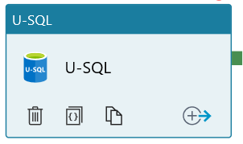
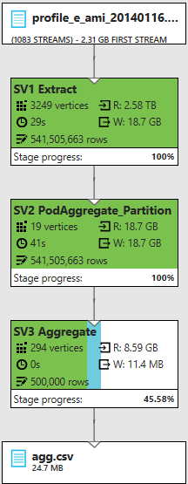
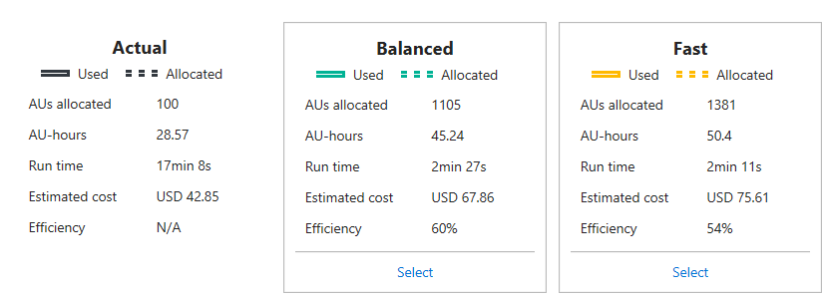
Data Processing – Basic Analysis
ADLUs = 100
Azure Data Lake Analytics
Notes:
Proste przetwarzanie
Jesli chodzi o tzw proste przetwarzanie to zalozylismy ze bedziemy uzywac uslgi Azure Data Lake Anlytics (usluga typu Query as a Service)
-mozemy skawac per Job
Co rozumiemy przez proste przetwarzanie – proste przetwarzanie to takie które możemy zrealizować za pomocą jezyka SQL – czy w tym przypadku U-SQL
Przykladem takiego przetwarzania moze byc prces liczenia statystyk dla pobranych danych
Cały proces inicjowany jest z poziomu Azure Data Factory –uruchamiany Actiry ktore uruchamian skrypt U-SQL. Z poziomu Activity okreslamy
Na ilu jednostakcj uruchamiany jest nas Job – w naszym przypadku
Dlaczego pokazuje ten przyklad – poniewaz chcialem pokazac jak bardzo przewidywalne jest procesowanie na ADLA

Slide 19



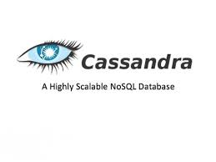




Data Processing - Advanced Analysis
Python is a king of data science
Why
Data sources and sinks
Notes:
Pomimo wielu zalet jesli chodzi o Azure Data Lake Analytics do wykonywania zaawanowanych analiz (tzn. Np. Szczowania danych, uruchomiania modeli ML)
Bedziemy uzwywas Sparka.
Dlaczego Spark
W przypadku naszego projektu powodu sa co najmiej 2:
Python – zdecydowalismy ze nasz flow do przetwarzania danych bedziemy tworzyc przy uzyciu jezyka Python, ktory jest nazywany krolem data science
ADLA wpiera integracje z jezykiem Python ale jest to robione poprzez wrappera.Net’owego przez co jest maloefektywne – sami musimy dbac o dopowiednia drystrubucje naszych pomiedzy
Vertexy (jednostki wykonawcze)
2. Drugi powod o integracja z zrodlami danych
ADLA zapewnia integracje w trybie write tylko z Azure Blob Storage I ADLS, w przypadku Sparka tych zrodel jest znacznie wiecej
Mozemy np. Z poziomu sparka zapisywac do baz w tym bazy MSSQL –czego nie mozemy robic z ADLA
(ADLA +ADF

Slide 20
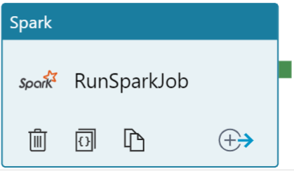
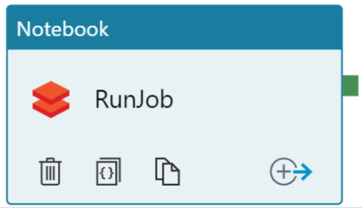
Data Processing - Analyse
~ 15 - 25 minutes
Azure HDInsight
Create Cluster on demand, run job and terminate cluster
~ 10 -20 minutes
Azure Databricks
Notes:
Niezelaznie od tego ktore rozwiazanie na platformie Azure wybierzemy do uruchamiania przetwarzania na Sparku, utrzywanie klastara 24h na dobe
Jest bardzo kosztowne – w przypadku naszego projektu zalozylismy ze klister bedzie nam potrzebny na 8h
Zdecydowalismy sie zatem na uruchamianie naszego procesowania na kastrze stawianym na zadania.
Jest to mozwlie przy uzyciu uslugi ADF –umozliwia ona uruchomienie zarowno klastra HDI jak rowniez Azure Databricks
Jakie sa roznice :
Po pierwsze konfiguracja klastara HDI jest bardziej skomplikowana np. Podlaczenie ADLS
Po drugie po HDI trzeba samemu sprzatac – klaster HDI tworzy na Blob Storage kontenery (tam sa trzymane pliki dla obrazu dla naszego klastera)
Kontenery te nie sa automatycznie usuwane
Po trzecie tworzenie klastra na Azure Databricks trwa srednio 2 razy szybciej (w przypadku ADLA inicjalizacja silnika 1 min )
I po czwarte w przypadku Azure Databricks dostep do logow z naszego joba jest znacznie latwiejsze (integracja z ADF jest bardziej rozwinieta)
Dlaczego pomimo samych zalet Azure Databrick bardzo powaznie rozwazamy uzycie Azure HDInsight?
Powod jest jeden to cena ?
Za ta sama cena na Azure HDI mozemy miec 2 razy wiekszy klister ☺

Slide 21
Data Processing - Results
Read/Write
Azure Data Lake Analytics
Azure Data Lake Storage
Read/Write
Azure HDInsight
Azure Databricks
Azure SQL Server
Notes:
Jesli chodzi o wyniki naszego przetwarzania to naszym przypadku zdecydowalismy, ze KPI (np. Zaagregowane wskazniki) beda zapisyswane do bazy MSSQL,
Dane twz. Surowe zwalidowane I z oszczowanymi brakami z uwagi na duzy rozmiar sa zapisywane na Azure Data Lake Storage

Slide 22

Data Processing – Results –Interactive Queries
BACKEND
.NET CORE
WebHDFS
REST API
Azure Data Lake Storage
Application
Azure SQL Server
Notes:
Jesli chodzi o dostep do danych w trybie jak to nazywamy interactive queries to przetesowalismy wiele rozwiazan (odbylismy tez kilka konsultacji z Microsoft)
Najwiekszym problemem byl dostep do twz, danych surowych
Jak wczesniej wspomialem dane te zapisujemu na Azure Data Store
A dostajemy sie do za posrednictwem interface WebHDFS
Dlaczego tak.
Powody sa dwa:
Głowny – cena rozwiazan zapewniajacych dostep do tak duzych datasetow (przypodmne okolo 40TB I przyrost roczny okolo 12TB) – np. Cosmos Hive LLAP
Drugi powod to wymagania projektowe odnosnie dostepu do danych – kazde zapytanie do danych surowych bedzie dotyczylo jedno obiektu (jednego licznika)-
Takie zalozenia pozwalaja tak zoogranizowac skladowanie danych na ADLS aby dostep do danych byl na akceptowalnym poziomie jesli chodzi o wydajnosc
Jak to wyglada w praktyce

Slide 23
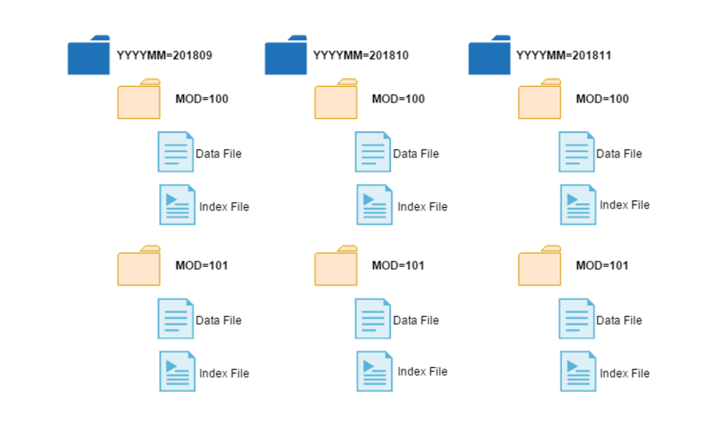
Results - Interactive Queries
Query:
ObjectId = 1101 Date Between 2018-09-01 and 2018-11-30
MOD = 1101 % 1000 = 101
YYYYMM = 201809
YYYYMM = 201810
YYYMM = 201811
Result = (Read Part1 (YYYYMM=201810 MOD =101) + Read Part2 (YYYYMM=201811 MOD =101) + Read Part3 (YYYYMM=201811 MOD =101) )+ Merge
Notes:
Przyklad jak dziala sinik
Mamy zapytanie: chcemy pobrac dane dla obiektu o Id =1101
My zalozylismy za popartycjonyjemy na dwoch poziomomach
1 –czyli data z dokladnoscia do miesiaca
2 poziom do podzial wedlug idenyfikatorow – ale tutaj aby tworzyc za duzo partycji (
generalnie zaleca sie aby partycje nie byly ani za duze anie za male – co to oznacza generalnie zaleznie od uslug
Ale max 2000 partycji to sa domysle ustawienia)
Zrobismy stala ilosc partycji czyli 1000 – stad identyfikator modulo 1000
Generalnie na tym poziomie nasze rozwiazanie przypomina to co oferuje np. Apache Hive
W Hive niestety nie ma ineksow – my dodalismy jeszcze pliki ideksow tak aby latwiej bylo nawigowac po plikach danych (rozmiar pliki danych dla jedej subpartycji max 120 MB)
Wracjac do query object 1101 zatem subpartycja 101
Daty od 1 wrzesnia do ostatniego listopada zatem 3 partycje
Czy aby pobrac dane nalezy odczytac dane 1 partycji 1,2, 3 oraz polaczyc wyniki
Odczyt danych z partycji mozne odbywac sie rownolegle
W naszym przypadku dla naszego obiektu dla danych z 3 miesiecy dane otrzmywalismy srednio po 1 sek co jest dla nas akceptowalne

Slide 24
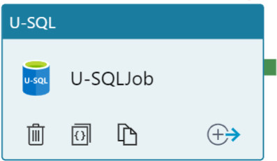
System Architecture
Azure Data Factory
Azure Data Lake Analytics
ADLS
ADLS
Run on demand processing
Application
INGEST + STORE
ANALYSE
SURFACE
Notes:
Podusmowujac
Architekura naszego system opiera sie na uslugach z platformy Azure
Do pobierania danych wykorzystujemy ADF
Jesli chodzi o przetwarzanie danych do uzywamy zarowno ADLA jak I Sparka (przy czym aktualnie Spark dominuje)
Spark dostepny w ramach AZUre HDI lub Azure Databrick – klastry stawiane na zadanie
Wyniki zapisywane sa na Azure Data Lake Store oraz MSSQL
Z poziomu aplikacji mamy rowniez mozliwosc uruchamiania przetwarzania (np sumulacje) – w tym przypadku zakladamy ze bedzie uzywany ADLA

Slide 25
THANK YOU!
tkrawczyk@future-processing.com
Notes:
Dziekuje za uwage
Jesli ktos ma jakies pytania to mozna mnie probowac lapac w przerwie
Jeszcze jedna rzecz, korzystajac z okacji chcialbym poinformowac o warsztatch organizowanych przez stowarzyszenie Gruba.IT
Przy duzej pomocy naszej firmy czyli Future Processing
Warsztaty najprawdopodobniej 19 stycznia – dlaczego o tym mowie
Bedzie tam sciezka zwiazana z przetwarzaniem danych I wtedy bedzie szansa zobczyc/ czy przetestowac w praktyce przetwarzanie danych w oparciu o architekure Lambda na platformie Azure.

